Slide 1
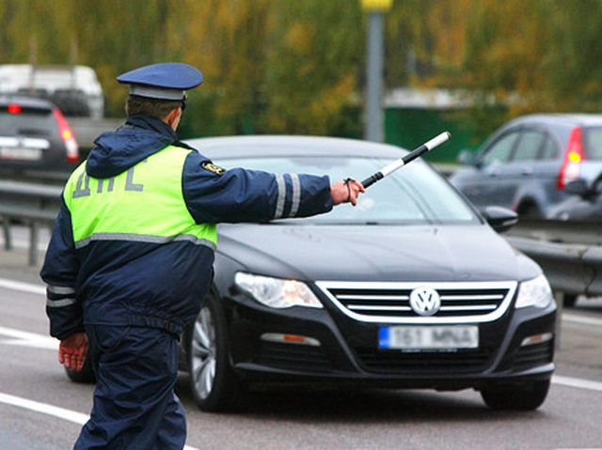
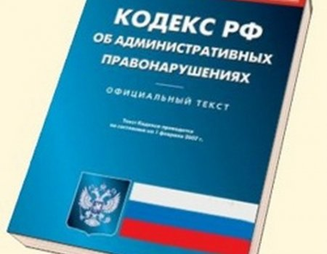
МВД РОССИИ Всероссийский институт повышения квалификации сотрудников МВД России
Е.А. Дресвянникова
Д.Л. Паньшин
ПРОИЗВОДСТВО ПО ДЕЛАМ ОБ АДМИНИСТРАТИВНЫХ ПРАВОНАРУШЕНИЯХ,
СВЯЗАННЫХ С УПРАВЛЕНИЕМ ТРАНСПОРТНЫМ СРЕДСТВОМ
Учебное пособие
Домодедово 2015

